Slide 1
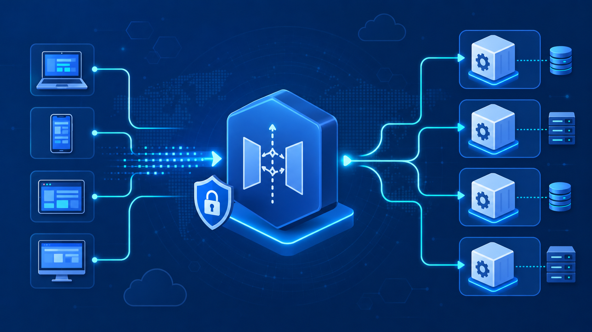
Tema 2
Eureka
Registro y descubrimiento de microservicios
Clase modular por tema

Slide 2
Ruta de aprendizaje
La idea es entender primero el concepto y luego aplicarlo al proyecto.
1
Problema de los puertos fijos
2
Qué es Eureka
3
Cómo funciona
4
Ejemplo visual
5
Aplicación al proyecto
6
Comprobación en navegador
Desarrollo Fullstack I
Material docente - microservicios

Slide 3
El problema que resuelve Eureka
Antes
Después
Cada servicio se conoce por una URL fija.
Ejemplo:
http://localhost:8081/clientes
Si cambia el puerto, todo falla.
Cada servicio se registra con un nombre lógico.
Ejemplo:
CLIENTE-SERVICE
El sistema lo encuentra automáticamente.
Desarrollo Fullstack I
Material docente - microservicios

Slide 4
¿Qué es Eureka?
Definición simple
Para qué sirve
Eureka es un servidor donde los microservicios se registran al iniciar.
Funciona como una agenda de servicios disponibles.
Permite que Gateway u otros servicios encuentren a un microservicio por su nombre, sin depender de IP o puerto fijo.
Desarrollo Fullstack I
Material docente - microservicios

Slide 5
Cómo funciona Eureka
Eureka no reemplaza al microservicio; solo ayuda a encontrarlo.
1
2
3
4
5
Inicia Eureka
Inicia servicio
Se registra
Gateway consulta
Redirige
Servidor central en puerto 8761.
cliente-service levanta en 8081.
CLIENTE-SERVICE aparece en Eureka.
Gateway pide ubicación del servicio.
La petición llega al microservicio correcto.
Desarrollo Fullstack I
Material docente - microservicios

Slide 6
Servidor Eureka: dependencia y anotación
De la teoría a nuestro proyecto de microservicios.
// Clase principal
@SpringBootApplication
@EnableEurekaServer
public class EurekaServerApplication {
public static void main(String[] args) {
SpringApplication.run(EurekaServerApplication.class, args);
}
}
// application.yml
server:
port: 8761
¿Qué significa esto?
Creamos un microservicio especial que actuará como registro central.
Comprobación práctica
Ejecutar eureka-server.
Abrir:
http://localhost:8761
Desarrollo Fullstack I
Material docente - microservicios

Slide 7
Microservicio cliente registrado
De la teoría a nuestro proyecto de microservicios.
spring:
application:
name: cliente-service
eureka:
client:
service-url:
defaultZone: http://localhost:8761/eureka/
¿Qué significa esto?
Cada microservicio debe tener un nombre y la dirección del servidor Eureka.
Comprobación práctica
Al iniciar cliente-service, debe verse en la pantalla de Eureka como CLIENTE-SERVICE.
Desarrollo Fullstack I
Material docente - microservicios

Slide 8
URL fija vs nombre lógico
Sin Eureka
Con Eureka
http://localhost:8081/clientes
lb://CLIENTE-SERVICE
Depende del puerto exacto.
Depende del nombre del servicio.
Si cambia la IP o puerto, hay que editar configuración.
Eureka actualiza la ubicación.
Sirve para demos pequeñas.
Sirve para microservicios reales.
Desarrollo Fullstack I
Material docente - microservicios

Slide 9
Cómo lo explicamos en clase
Analogía
Aplicación
Eureka es como la recepción de un edificio.
No necesitas saber en qué oficina exacta está cada persona. Preguntas por el nombre y recepción te indica dónde está.
Gateway pregunta por CLIENTE-SERVICE, PRODUCTO-SERVICE o PEDIDO-SERVICE y Eureka entrega la ubicación disponible.
Desarrollo Fullstack I
Material docente - microservicios

Slide 10
Errores frecuentes con Eureka
Problema
Solución
Eureka no está iniciado.
El nombre del servicio está mal escrito.
El puerto 8761 está ocupado.
El microservicio no tiene dependencia Eureka Client.
Iniciar primero Eureka.
Revisar spring.application.name.
Ver consola y application.yml.
Confirmar pom.xml.
Desarrollo Fullstack I
Material docente - microservicios

Slide 11

Cierre: Eureka
Eureka permite descubrir servicios por nombre.
Es el paso intermedio antes de usar Gateway dinámico.
La evidencia práctica es ver los servicios registrados en http://localhost:8761.

